Slide 1
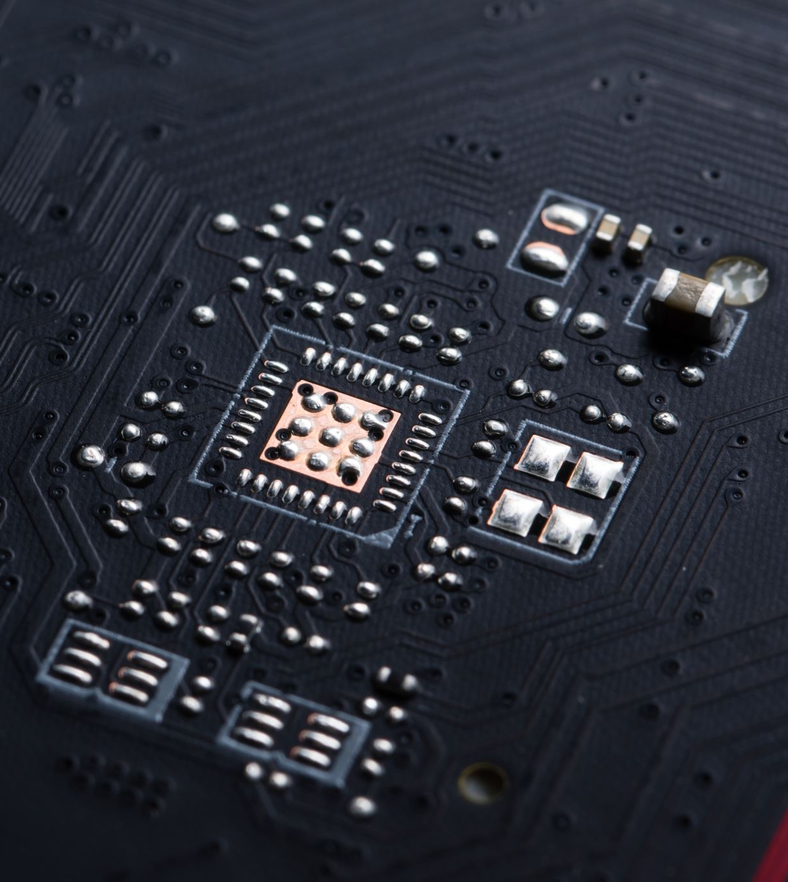
La historia de las computadoras
Alexis Camarillo
3ro A
Informática
Profa: Lucy Torres Carbajal

Slide 2
Historia de las computadoras sus inicios.
Hoy en día nos resulta casi impensable una vida sin computadoras: las usamos en el trabajo, para nuestro entretenimiento, comunicarnos, y con un sinfín de cometidos más. Sin embargo, la computadora es un invento reciente que ha sufrido una serie de importantes cambios hasta llegar a lo que hoy conocemos como tal.
La primer computadora mecánica la creó Charles Babbage en 1822, el primer motor de cálculo automático que además podía realizar algunas copias en papel -por lo cual, también era una especie de impresora.

Slide 3
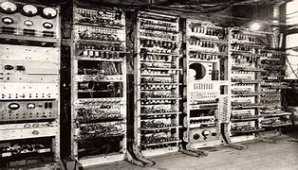
Podemos situar el origen de las computadoras en un sentido estricto en el año 1936, cuando Konrad Zuse inventó la Z1, la primera computadora programable. Aquí comienza la llamada primera generación, que abarca hasta el año 1946, teniendo propósitos básicamente militares. En 1946 se construye la primera computadora con propósitos generales, llamada ENIAC (Integrador Numérico Electrónico e Informático). Pesaba 30 toneladas, por lo que básicamente no era parecida a lo que hoy conocemos como computadora, podía realizar una única tarea y consumía grandes cantidades de energía. Otra característica particular es que esta computadora no tenía sistema operativo.
Otras computadoras famosas de esta generación fueron Colossus -la primera computadora programable eléctrica y la ABC -considerada la primera computadora digital.

Slide 4
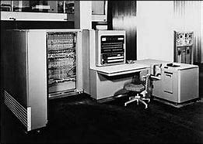
Segunda generacion de las computadoras.
La segunda generación de computadoras comprende todas las computadoras construidas entre 1947 y 1962, y su principal diferencia con las anteriores es que comienzan a utilizar transistores -inventados, precisamente, en 1947- en lugar de tubos de vacío. Esto generaba menos calor, necesitaba menos energía y hacía a las computadoras más pequeñas. Además, se comienzan a desarrollar los sistemas operativos, los lenguajes de programación -FORTRAN- e incluso los primeros juegos -Spacewar-.

Slide 5
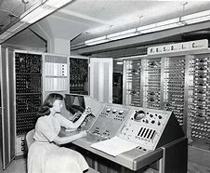
Otro gran avance se produce en 1960, con la invención del microchip, ya que permitió fabricar computadoras más pequeñas y manejables en el ámbito del trabajo e incluso como las PC, ya que llevó también a la creación de los microprocesadores.
En esta época se produjo el salto a la fama de IBM, con las llamadas PC (Personal Computers), siendo la primera la IBM 701 en 1953. Esta tenía 16KB de memoria y utilizaba el sistema operativo MS-DOS, que hoy en día sigue existiendo. Para el año 1955 ya existía la primera computadora con memoria RAM.

Slide 6
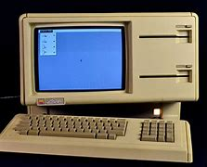
Tercera generación de computadoras
La tercera generación de computadoras abarcó un período entre 1964 y 1971. Marcó una nueva era que se definió por el perfeccionamiento de los C.I., es decir, los circuitos integrados creados desde 1958, que son unos chips o pastillas de silicio, que permiten la colocación de enormes cantidades de dispositivos electrónicos en un mínimo espacio
Su uso revolucionó la forma de componer computadoras, vigente hasta hoy en día en la fabricación de celulares, calculadoras.
La capacidad de memoria de estas computadoras llegaba hasta 2 megabytes y la rapidez del procesamiento alcanzaba 5 millones de instrucciones por segundo. Esta generación de computadoras, permitió la introducción de programas capaces de ser manipulados por los usuarios sin formación técnica.

Slide 7
Tercera generación de computadoras | Qué es, características, historia (euston96.com)
Historia de la Computadora: resumen, evolución y características (caracteristicas.co)

